Slide 1
TEMA “COMPORTAMIENTO PRODUCTIVO DE POLLOS DE CAMPO UTILIZANDO DIETAS MIXTAS (BALACEADO - PASTO)” AUTOR: SEVERO NAPOLEON CAMACHO ZAMORA DIRECTOR: Dr. IVÁN JACINTO NARANJO SANTAMARIA (M.Sc.)

Slide 2
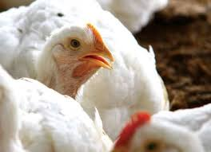
INTRODUCCIÓN
En Ecuador la avicultura contribuye con el 13 % del Producto Interno Bruto (PIB) Agropecuario por concepto de producción de pollos de engorde (Orellana, 2009). La Corporación Nacional de Avicultores del Ecuador (CONAVE), ejecuto una proyección anual para el 2013 donde la producción nacional de pollos de engorde es de 230 millones (CONAVE, 2013).
La provincia de Santo Domingo Tsachilas es considerada la capital productiva de aves en el país, se producen alrededor de seis millones de aves cada 10 semanas. Este provincia es apetecido por tener las condiciones ideales de crianza

Slide 3
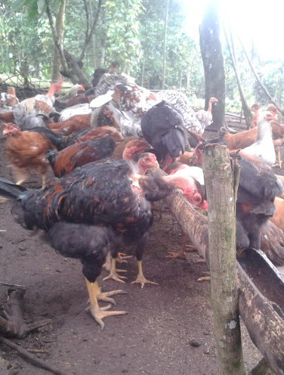
INTRODUCCIÓN
En Francia en los años 60 se inicia movimientos personales e institucionales que promovían el consumo y producción de animales de granja con manejos alternativos, la finalidad era proporcionar mejor bienestar en condiciones de confort, con menor uso de químicos en su alimentación, mayor uso de alimento natural libre de hormonas.
El pollo campero se caracteriza por tener: crecimiento lento de 70 a 100 días y su carne es más sabrosa, firme, con bajo contenido de grasa, buena pechuga y libre de agua, puede criarse en un sistema semi-intensivo con acceso a pastoreo o alimentación mixta con balanceado más pasto picado (Mora, 2012)

Slide 4
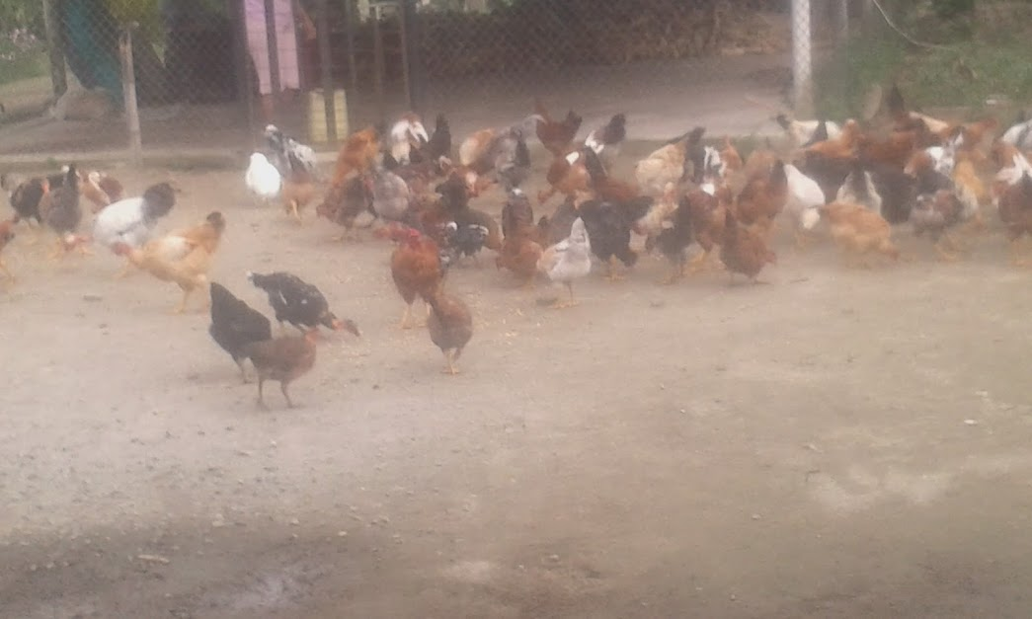
En Ecuador el pollo campero se comercializa desde el año 2000. Tiene buena aceptación en el mercado de este tipo de carne a la que se identifica con carne sana, con muy poco colesterol, y muy digestible especialmente de sectores con mayor ingreso económico (Mora, 2012)
Por tal motivo, el objetivo de esta investigación fue evaluar del comportamiento productivo de pollos de campo utilizando dietas mixtas (balaceado - pasto). determinando la mejor relación, con respecto a la ganancia de pesos además de calcular la conversión alimenticia en cada tratamiento

Slide 5
MATERIALES Y MÉTODOS
UBICACIÒN DEL AREA DE LA INVESTIGACIÓN
País : Ecuador
Provincia : Santo Domingo de los Tsáchilas
Cantón : Santo Domingo
Parroquia : San Jacinto del Búa
Sector : San José de las Juntas
siguientes coordenadas UTM 0681103,7 – 9957162,17

Slide 6
MATERIALES Y MÉTODOS
Elaboración de la división de galpón
Se dividió el galpón para cada tratamiento con caña, donde cada cubículo contó con un espacio de 2 m².
Manejo de la alimentación
La alimentación se la proporciono en los comederos convencionales para el balanceado y para las pasturas se lo hizo en comederos artesanales de caña guadua.
La pastura se la cortaba en el campo y se la proporciono en fresca y picada.
Recepción de los pollos bb
Se utilizo pollos de 10 días de nacidos y se los agrupo por sexo utilizando el método de identificación del ala
MÉTODOS

Slide 7
MATERIALES Y MÉTODOS
Peso inicial:
Se tomó el peso con ayuda de la balanza al momento de ingresar las aves al galpón experimental con 10 días de nacidos
Peso intermedio:
Se registró el peso cada semana desde iniciado el tratamiento mediante hojas de registro hasta cuando cumplan los 70 días de edad con el uso de la balanza.
Peso final:
El peso se tomó a los 70 días en donde se finalizó el ensayo

Slide 8
DISEÑO EXPERIMENTAL
Factores a probar
Factores | Niveles
Género (G) | G1 = Hembra
 | G2 = Macho
Dieta Pasto (DP) | DP1 = 100% balanceado; 0% pasto
 | DP2 = 80% balanceado; 20% pasto
 | DP3 = 60% balanceado; 40% pasto
 | DP4 = 40% balanceado; 60% pasto
 | DP5 = 20% balanceado; 80% pasto
Característica de las UE
La unidad experimental estuvo conformada por cinco pollos (hembras o machos) de 10 días de nacidos

Slide 9
Tratamientos a comparar
Símbolo | Código | Tratamiento
T1 | G1 DP1 | Hembras + 100% balanceado; 0% pasto
T2 | G1 DP2 | Hembras + 80% balanceado; 20% pasto
T3 | G1 DP3 | Hembras + 60% balanceado; 40% pasto
T4 | G1 DP4 | Hembras + 40% balanceado; 60% pasto
T5 | G1 DP5 | Hembras +20% balanceado; 80% pasto
T6 | G2 DP1 | Machos + 100% balanceado; 0% pasto
T7 | G2 DP2 | Machos + 80% balanceado; 20% pasto
T8 | G2 DP3 | Machos 60% balanceado; 40% pasto
T9 | G2 DP4 | Machos + 40% balanceado; 60% pasto
T10 | G2 DP5 | Machos +20% balanceado; 80% pasto

Slide 10
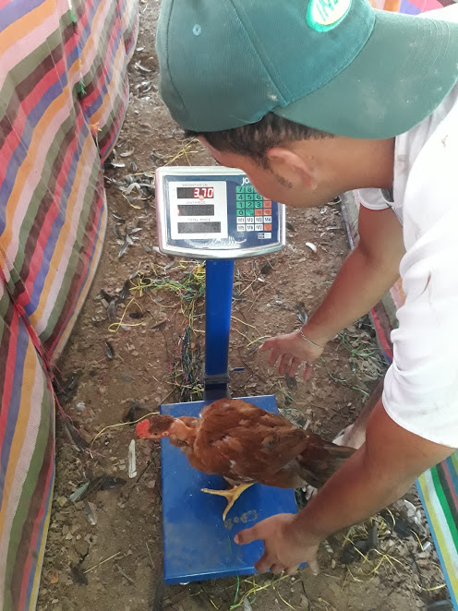
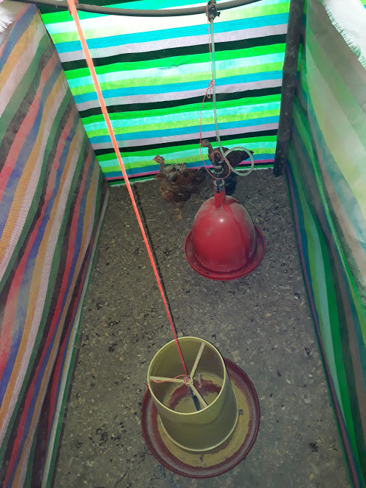
VARIABLES A MEDIR
Ganancia de peso:
Resultado de la diferencia de peso final menos peso inicial, comparando los tratamientos cada semana de la investigación.
Conversión alimenticia:
Se tomó el peso total de alimento consumido por cada tratamiento y se la dividirá para los 70 días en la fase de crianza y engorde, esto para 10 que es la unidad experimental de cada tratamiento.
Mortalidad
Se llevó un registro de los pollos que murieron se evaluará el porcentaje.

Slide 11
RESULTADOS Y DISCUSIONES
GANANCIA DE PESO
Fv | gl | Ev. 1 | Ev. 2 | Ev. 3 | Ev. 4 | Ev. 5 | Ev. 6 | Ev. 7 | Ev. 8 | Ev. 9 | Ev. 10 | Ev. 11
Genero | 1 | 1,60E-03 | 1,40E-03 | 0,01 | 0,02 | 0,04 | 0,04 | 0,09 | 0,07 | 0,09 | 0,1 | 0,13
Dp | 4 | 2,10E-05 | 2,60E-04 | 1,90E-03 | 3,00E-03 | 0,01 | 0,01 | 0,03 | 0,05 | 0,09 | 0,14 | 0,21
Genero*Dp | 4 | 1,90E-05 | 1,50E-05 | 1,60E-04 | 1,20E-03 | 3,00E-04 | 3,00E-04 | 4,40E-03 | 0,02 | 0,01 | 0,02 | 0,02
Error | 30 | 9,60E-05 | 1,50E-04 | 5,20E-04 | 1,20E-03 | 1,30E-03 | 1,30E-03 | 0,01 | 0,01 | 0,01 | 0,01 | 0,02
Total | 39
C.V |  | 8,49 | 7,4 | 8,72 | 8,58 | 6,65 | 6,65 | 9,74 | 11,72 | 10,56 | 9,4 | 11,24
P-Valor | Genero | 0,0003 | 0,004 | 0,002 | 0,0002 | <0,0001 | <0,0001 | 0,0007 | 0,0221 | 0,0133 | 0,0063 | 0,0142
 | Dp | 0,9242 | 0,1646 | 0,0158 | 0,0598 | <0,0001 | <0,0001 | 0,0028 | 0,0069 | 0,0004 | <0,0001 | <0,0001
 | Genero*Dp | 0,9387 | 0,9812 | 0,8731 | 0,4307 | 0,9155 | 0,9155 | 0,5901 | 0,288 | 0,3603 | 0,2425 | 0,3359
Se acepta la H0
Nota: p-valor de ≤0,05 muestran una diferencia significativa

Slide 12
RESULTADOS Y DISCUSIONES
Ganancia de peso acumulada en kg de los distintos tratamientos
Días | T1 | T2 | T3 | T4 | T5 | T6 | T7 | T8 | T9 | T10
10 | 0,110 | 0,110 | 0,110 | 0,108 | 0,108 | 0,123 | 0,125 | 0,118 | 0,123 | 0,120
17 | 0,168 | 0,158 | 0,158 | 0,155 | 0,155 | 0,180 | 0,173 | 0,170 | 0,168 | 0,163
24 | 0,270 | 0,255 | 0,248 | 0,240 | 0,238 | 0,303 | 0,270 | 0,280 | 0,268 | 0,253
31 | 0,390 | 0,380 | 0,380 | 0,378 | 0,368 | 0,473 | 0,435 | 0,408 | 0,418 | 0,390
38 | 0,563 | 0,531 | 0,484 | 0,491 | 0,459 | 0,635 | 0,589 | 0,568 | 0,547 | 0,517
45 | 0,683 | 0,645 | 0,620 | 0,598 | 0,590 | 0,805 | 0,743 | 0,673 | 0,668 | 0,698
52 | 0,820 | 0,777 | 0,754 | 0,735 | 0,716 | 0,992 | 0,871 | 0,833 | 0,816 | 0,761
59 | 0,958 | 0,909 | 0,855 | 0,905 | 0,843 | 1,155 | 1,000 | 0,993 | 0,915 | 0,825
66 | 1,118 | 1,049 | 1,018 | 1,000 | 0,940 | 1,343 | 1,140 | 1,133 | 1,035 | 0,945
73 | 1,205 | 1,123 | 1,078 | 1,040 | 0,973 | 1,443 | 1,228 | 1,193 | 1,075 | 0,975
80 | 1,340 | 1,233 | 1,178 | 1,120 | 1,053 | 1,618 | 1,378 | 1,293 | 1,155 | 1,055
Peso inicial
(Llaguno , 2010) 0.167 kg en siete días de nacido
Hembras
Machos
Peso por genero
(Mora, 2012) asegura que los machos ganan mas peso que las hembras
Peso final
(Godinez, 2006) 1,5 a 1,8 kg de nueve semanas
(Llaguno , 2010) 4,03kg

Slide 13
RESULTADOS Y DISCUSIONES
Conversión alimenticia
Fv | gl | Ev. 1 | Ev. 2 | Ev. 3 | Ev. 4 | Ev. 5 | Ev. 6 | Ev. 7 | Ev. 8 | Ev. 9 | Ev. 10 | Ev. 11
Genero | 1 |  | 0,06 | 0,47 | 1,25 | 1,28 | 1,79 | 1,66 | 1,33 | 1,21 | 1,48 | 1,67
Dp | 4 |  | 2,05 | 9,19 | 14,2 | 14,52 | 17,7 | 18,79 | 21,03 | 21,54 | 24,37 | 26,1
Genero*Dp | 4 |  | 3,90E-03 | 0,03 | 0,18 | 0,06 | 0,13 | 0,21 | 0,33 | 0,28 | 0,31 | 0,33
Error | 30 |  | 0,01 | 0,05 | 0,07 | 0,04 | 0,12 | 0,11 | 0,19 | 0,16 | 0,13 | 0,2
Total | 39
C.V |  |  | 7,98 | 9,9 | 10,01 | 6,8 | 10,83 | 10,03 | 12,36 | 11,23 | 9,12 | 10,52
P-Valor | Genero |  | 0,0037 | 0,0038 | 0,0003 | <0,0001 | 0,0005 | 0,0005 | 0,012 | 0,0109 | 0,0021 | 0,0065
 | Dp |  | <0,0001 | <0,0001 | <0,0001 | <0,0001 | <0,0001 | <0,0001 | <0,0001 | <0,0001 | <0,0001 | <0,0001
 | Genero*Dp |  | 0,6643 | 0,644 | 0,0613 | 0,2096 | 0,3602 | 0,1238 | 0,1642 | 0,1797 | 0,0775 | 0,1729
Nota: p-valor de ≤0,05 muestran una diferencia significativa

Slide 14
RESULTADOS Y DISCUSIONES
Conversión alimenticia acumulada de los distintos tratamientos
Días | T1 | T2 | T3 | T4 | T5 | T6 | T7 | T8 | T9 | T10
10
17 | 1,672 | 1,422 | 1,067 | 0,723 | 0,361 | 1,556 | 1,299 | 0,988 | 0,669 | 0,345
24 | 3,630 | 3,075 | 2,376 | 1,633 | 0,825 | 3,240 | 2,904 | 2,100 | 1,465 | 0,776
31 | 4,667 | 3,832 | 2,874 | 1,928 | 0,990 | 3,852 | 3,347 | 2,680 | 1,744 | 0,933
38 | 4,729 | 4,006 | 3,296 | 2,166 | 1,160 | 4,187 | 3,614 | 2,811 | 1,947 | 1,030
45 | 5,231 | 4,428 | 3,455 | 2,390 | 1,210 | 4,435 | 3,846 | 3,185 | 2,139 | 1,024
52 | 5,463 | 4,613 | 3,566 | 2,437 | 1,251 | 4,518 | 4,114 | 3,229 | 2,195 | 1,177
59 | 5,775 | 4,867 | 3,881 | 2,444 | 1,313 | 4,788 | 4,424 | 3,343 | 2,417 | 1,341
66 | 5,888 | 5,018 | 3,880 | 2,632 | 1,400 | 4,901 | 4,618 | 3,486 | 2,543 | 1,393
73 | 6,390 | 5,488 | 4,288 | 2,962 | 1,584 | 5,338 | 5,018 | 3,874 | 2,865 | 1,579
80 | 6,687 | 5,816 | 4,566 | 3,200 | 1,703 | 5,539 | 5,204 | 4,159 | 3,103 | 1,699
(Godinez, 2006) señala que la velocidad de crecimiento en pollos camperos es de 20 a un 25% inferior a la del pollos de engorde
Conversión final
(Mora, 2012) 2,405
Conversión final
(Mora, 2012) 2,405

Slide 15
RESULTADOS Y DISCUSIONES
Mortalidad
La mortalidad solo se presentó en tres tratamientos en el T3, T6 y T10 con un 5% en cada uno de los tratamientos (figura 7), y el porcentaje de mortalidad de toda la investigación fue de 1,5%.
(Mora, 2012) señala que se acepta un mortalidad de hasta el 30%, pero lo recomendable es de hasta el 5%,

Slide 16
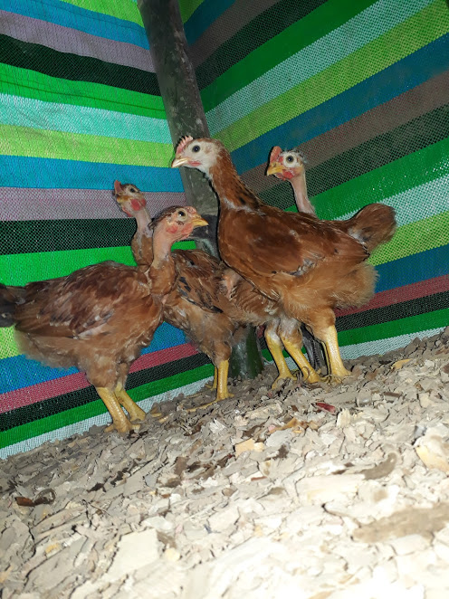
CONCLUSIONES
El aumento de la cantidad de pastos en la dieta, disminuyo la ganancia de peso considerablemente. Por tal motivo los tratamientos T1 y T6 fueron mejores tanto en hembras y machos respectivamente debido que los niveles de pasto fue 0%.
En las distintas dietas probadas los machos alcanzaron mejores ganancias de peso con relación a las hembras.
Para el índice de conversión alimenticia se obtuvo significancia (p <0,0001) en todos los niveles de pastos proporcionados a las aves, al igual que para el factor genero donde las hembras presentaron menor índice, en comparación a los machos. Además, las conversiones obtenidas fueron altas debido a que el potencial genético de la estirpe de pollos utilizado aprovecha muy poco el consumo de alimento
La mortalidad total de la investigación fue de 1,5 % la cual es aceptable en cualquier explotación avícola, es por esto que se puede concluir que los distintos tratamientos a los que fueron expuestas las aves no les afecto para generar un índice mayor mortalidad de un tratamiento sobre otro

Slide 17
RECOMENDACIONES
Realizar trabajos de investigación en diferentes zonas geográficas y diferentes mezclas de pastos, para determinar los más recomendables y adecuados para la crianza de los pollos.
Cambiar el sistema de producción de los pollos y utilizar un sistema con acceso a pastoreo.
Utilizar lotes mixtos y con mayor número de aves por tratamiento para conocer si la interacción entre si tiene un efecto positivo sobre los indicadores de crecimiento.
Utilizar leguminosas como maní forrajero con mayor contenido de proteína para

Slide 18
Gracias

